Slide 1

Portal Tesouraria de Igrejas www.tesourariadeigrejas.org.br

Slide 2



Slide 3
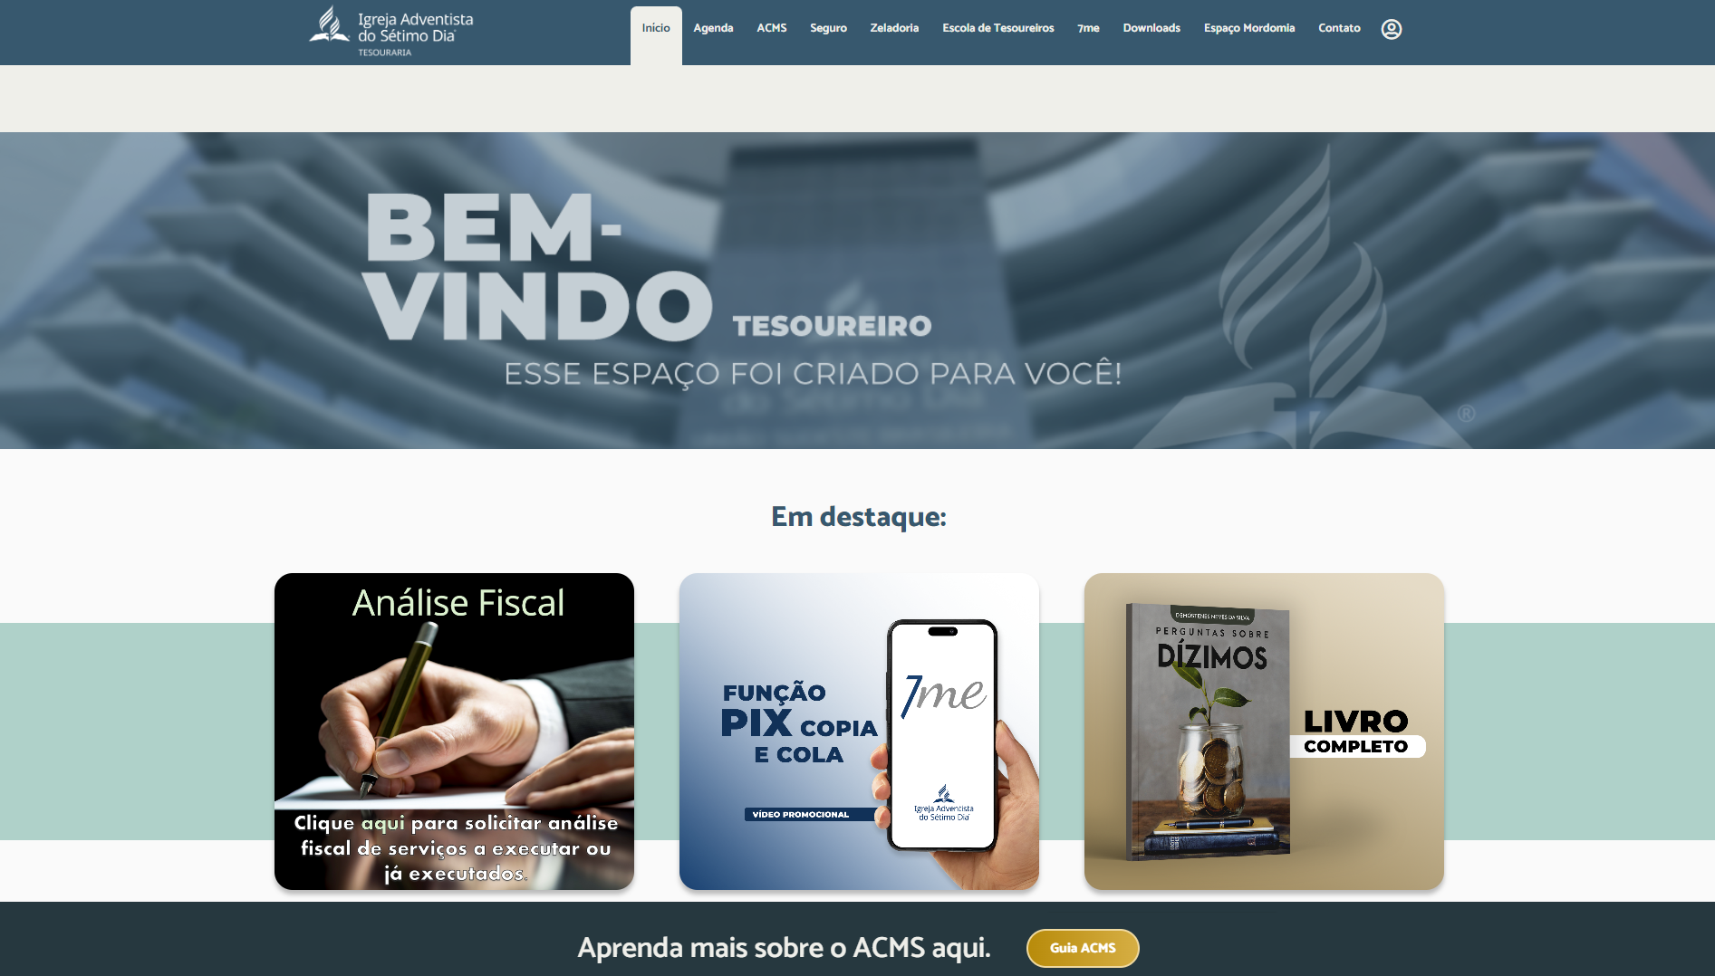

Slide 4

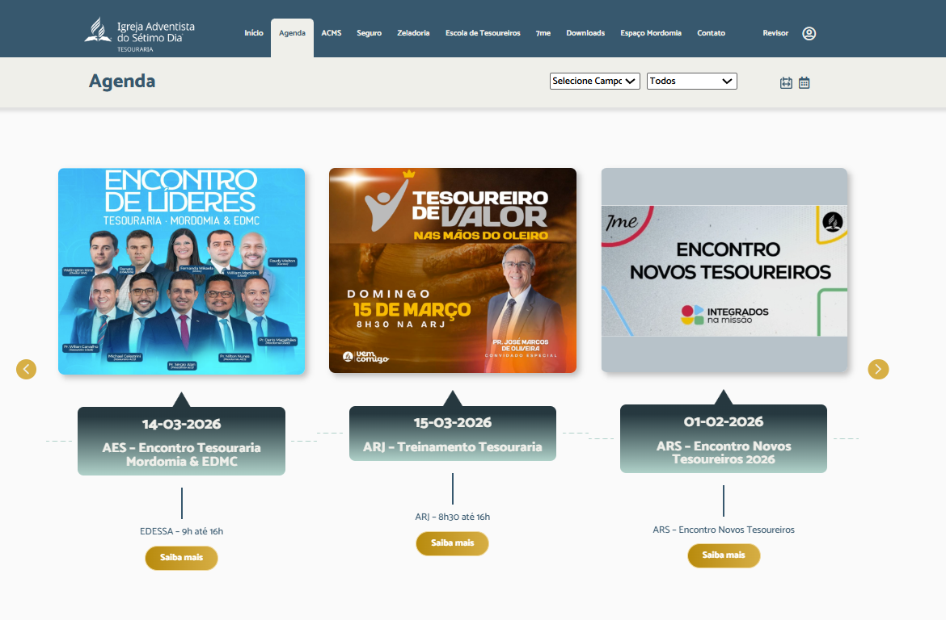
Agenda
ACMS
Seguro
Zeladoria
Escola de tesoureiro
7me
Download
Espaço Mordomia
Contato
Associação Espírito Santense
É uma ferramenta de informação?
É uma ferramenta para oração?

Slide 5
Agenda
ACMS
Seguro
Zeladoria
Escola de tesoureiro
7me
Download
Espaço Mordomia
Contato
Associação Espírito Santense
É uma ferramenta de informação?
É uma ferramenta para oração?

Slide 6
Agenda
ACMS
Seguro
Zeladoria
Escola de tesoureiro
7me
Download
Espaço Mordomia
Contato
É uma ferramenta de informação?
É uma ferramenta para oração?

Slide 7
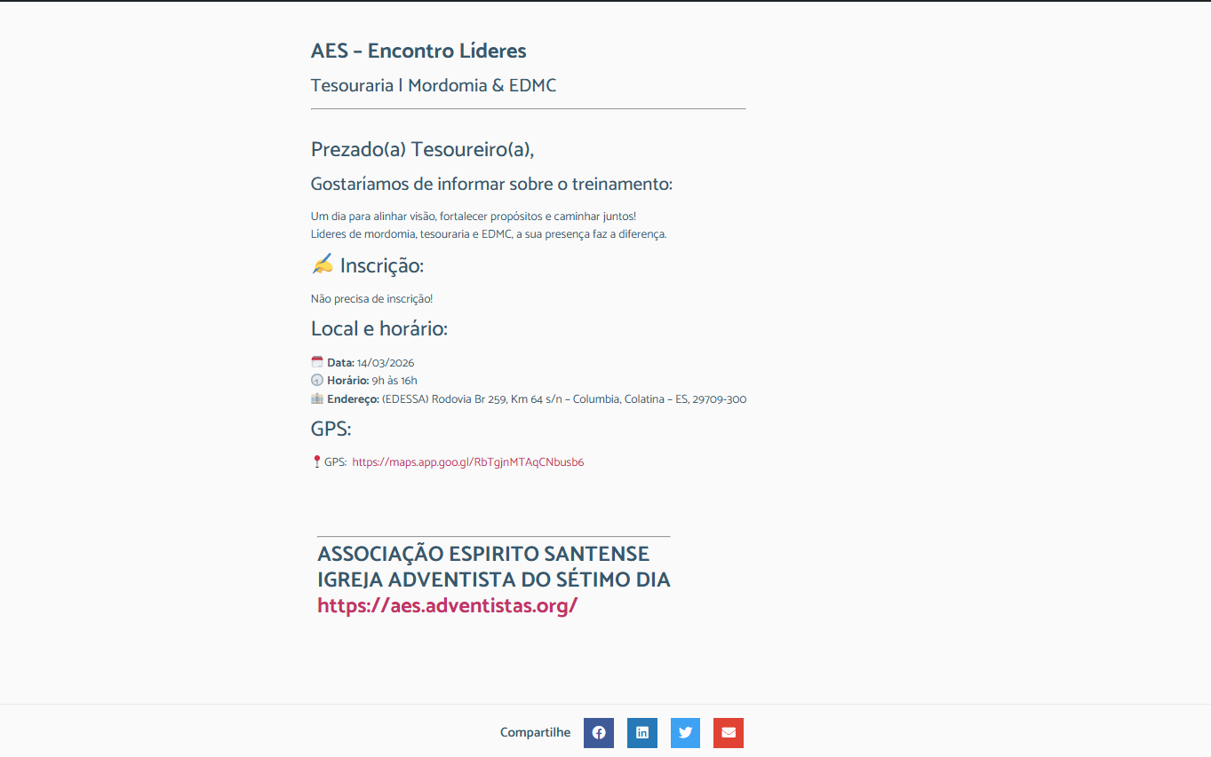
Agenda
ACMS
Seguro
Zeladoria
Escola de tesoureiro
7me
Download
Espaço Mordomia
Contato

Slide 9
Agenda
ACMS
Seguro
Zeladoria
Escola de tesoureiro
7me
Download
Espaço Mordomia
Contato

Slide 10
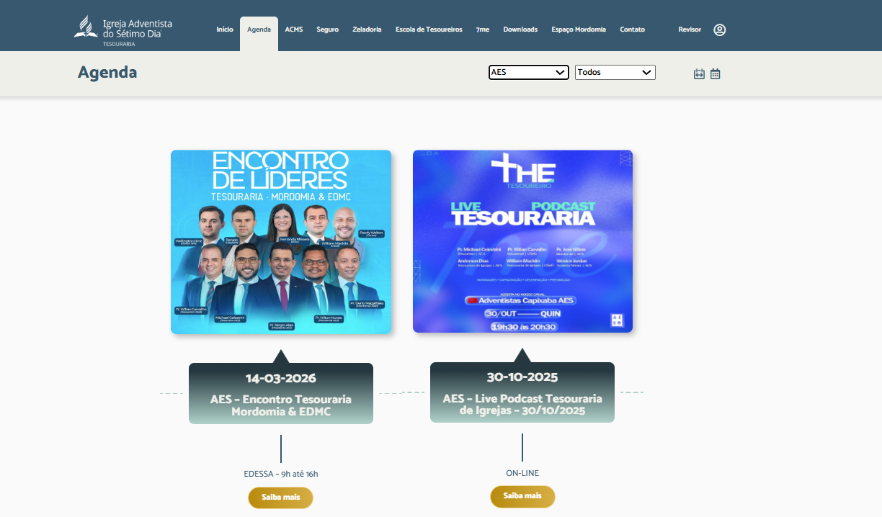
Agenda
ACMS
Seguro
Zeladoria
Escola de tesoureiro
7me
Download
Espaço Mordomia
Contato

Slide 12
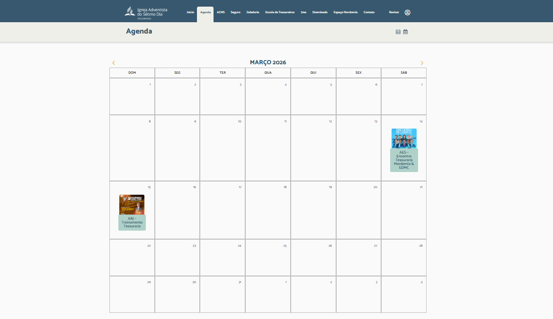

Slide 14
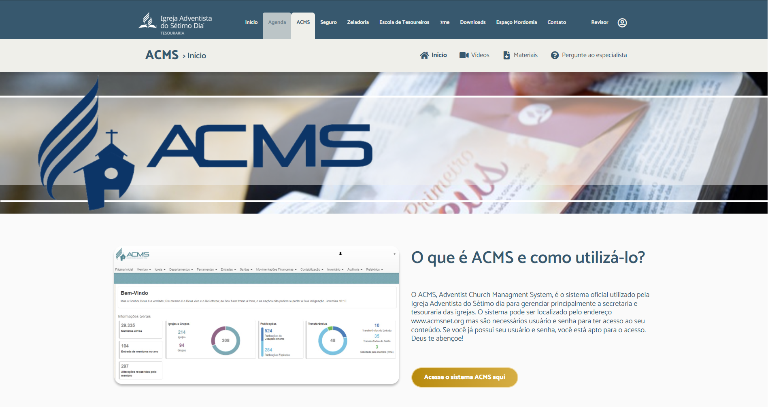

Slide 15
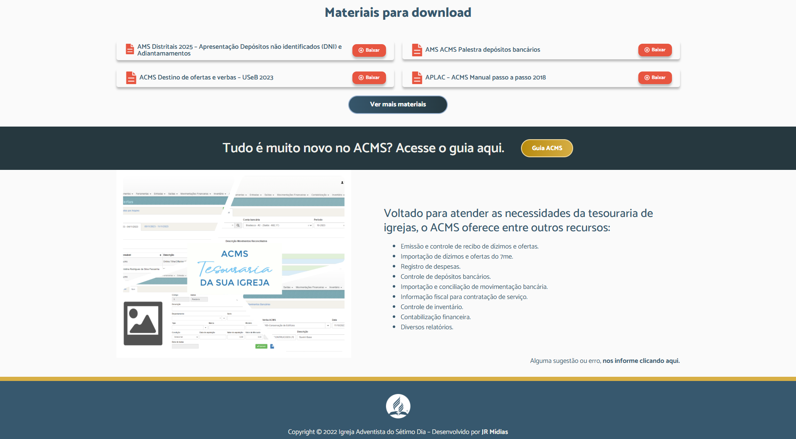

Slide 17
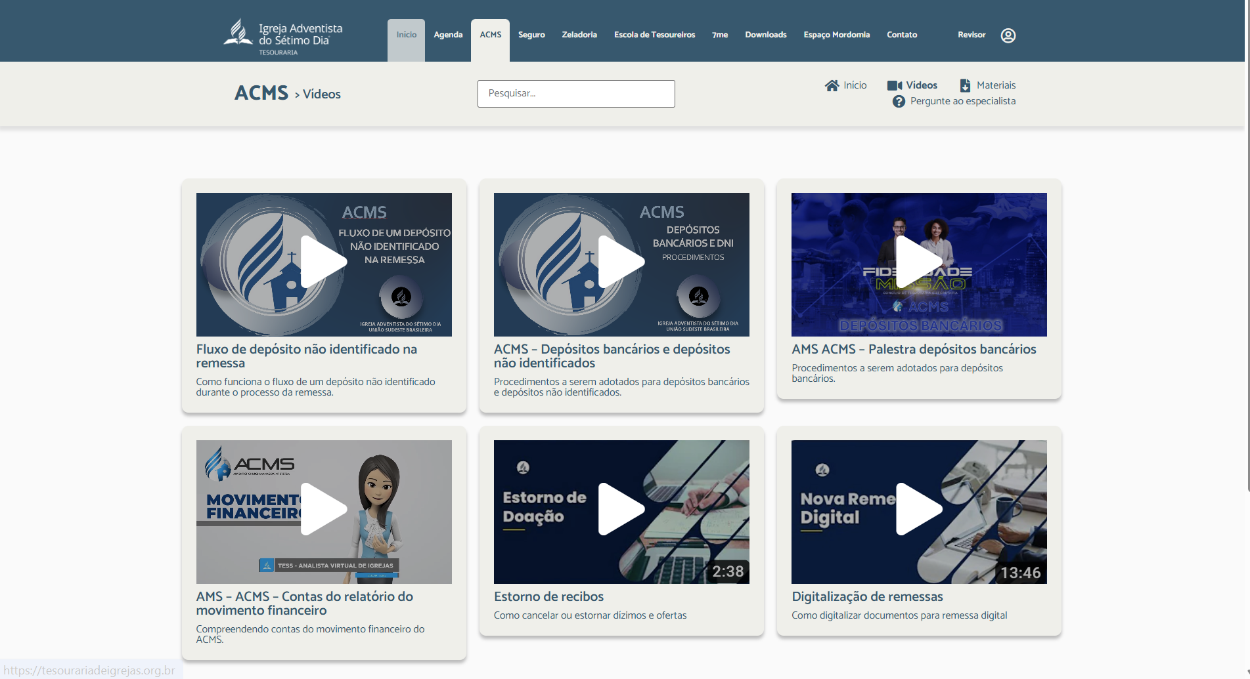

Slide 18
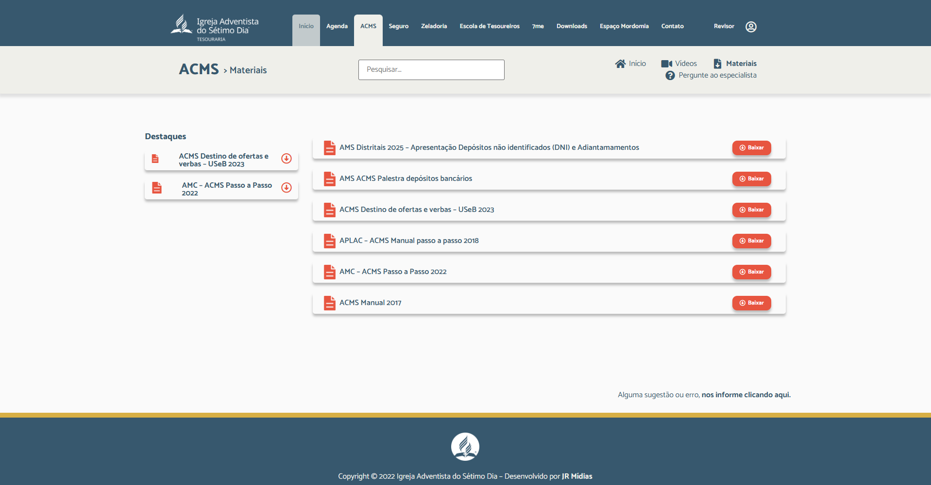

Slide 19
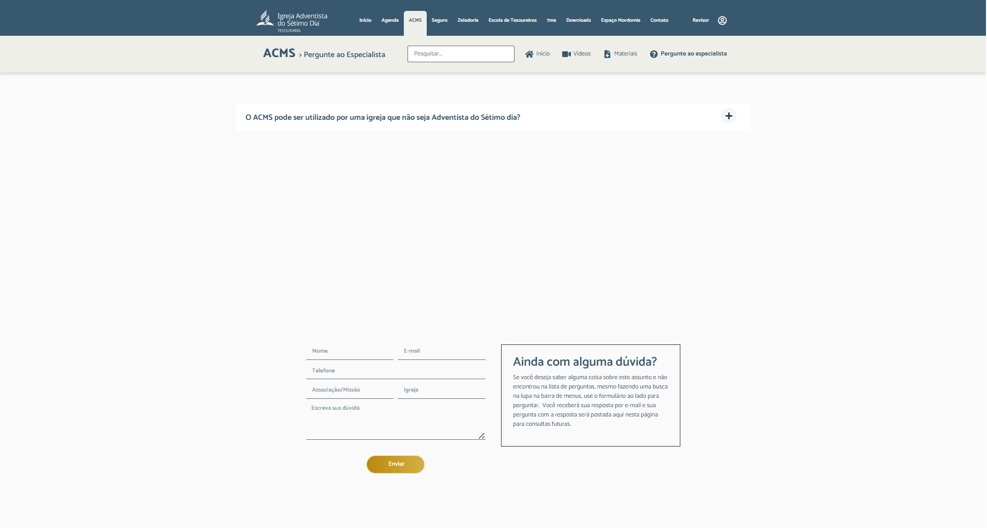

Slide 20
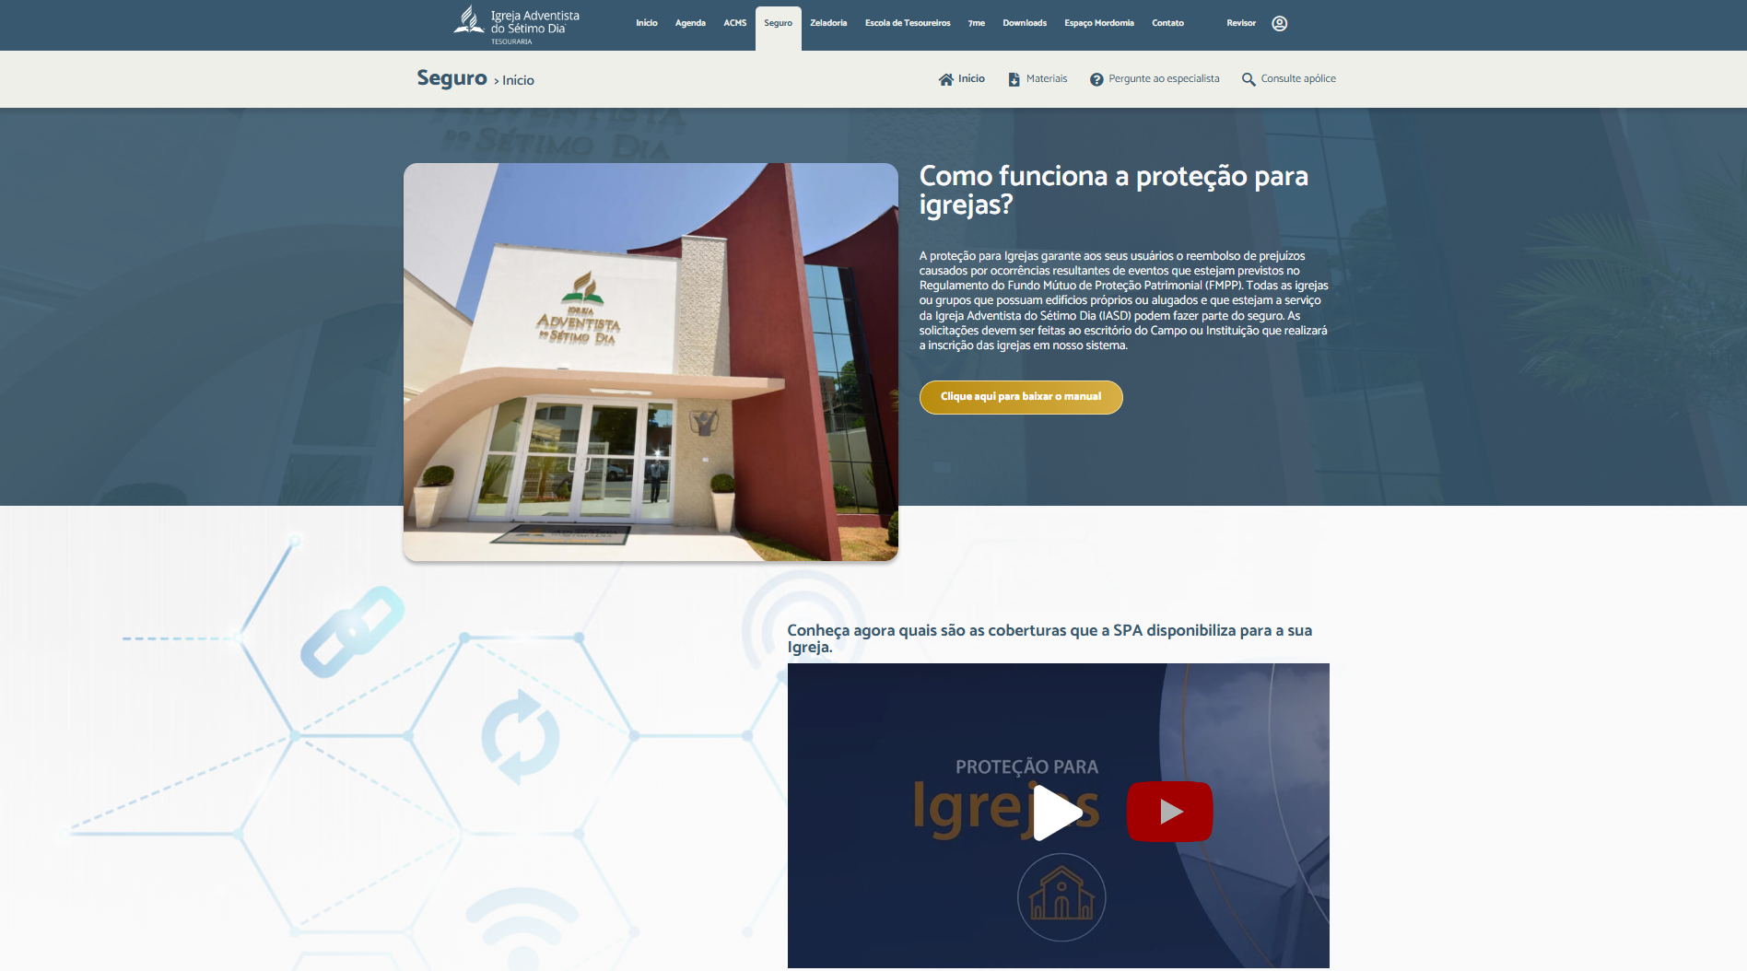

Slide 21
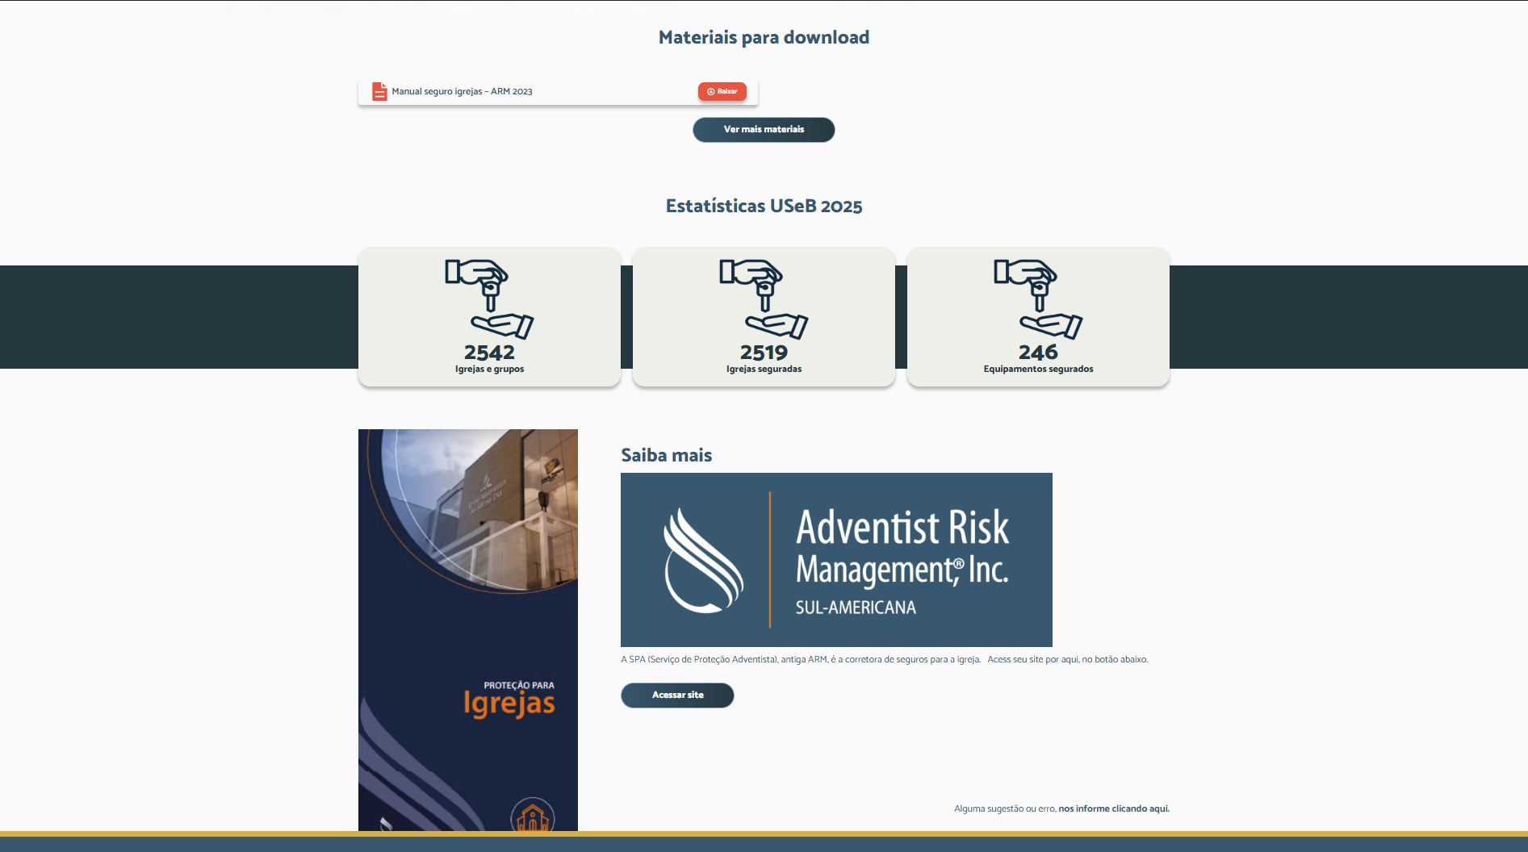

Slide 23
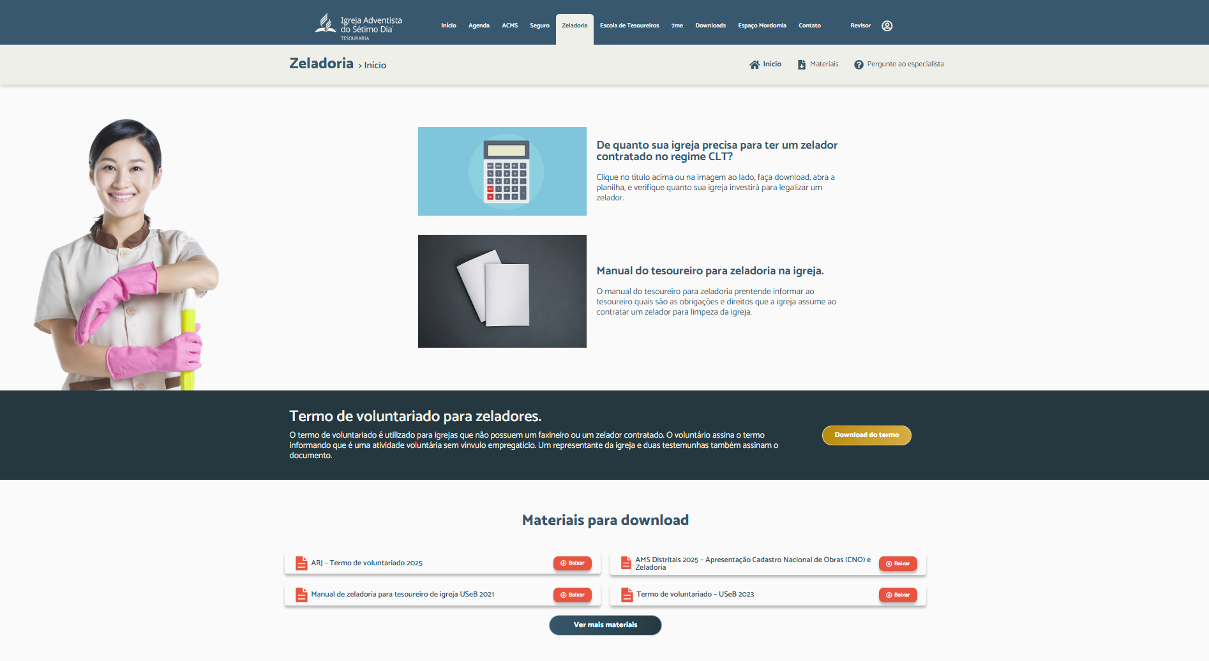

Slide 24
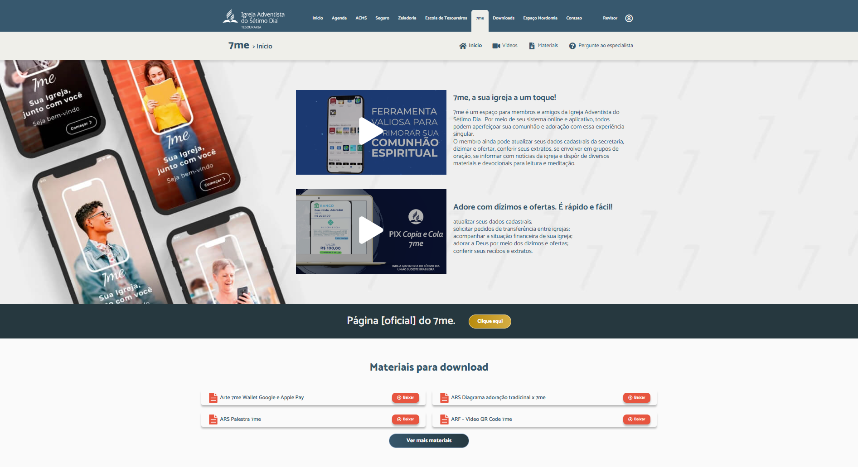

Slide 25
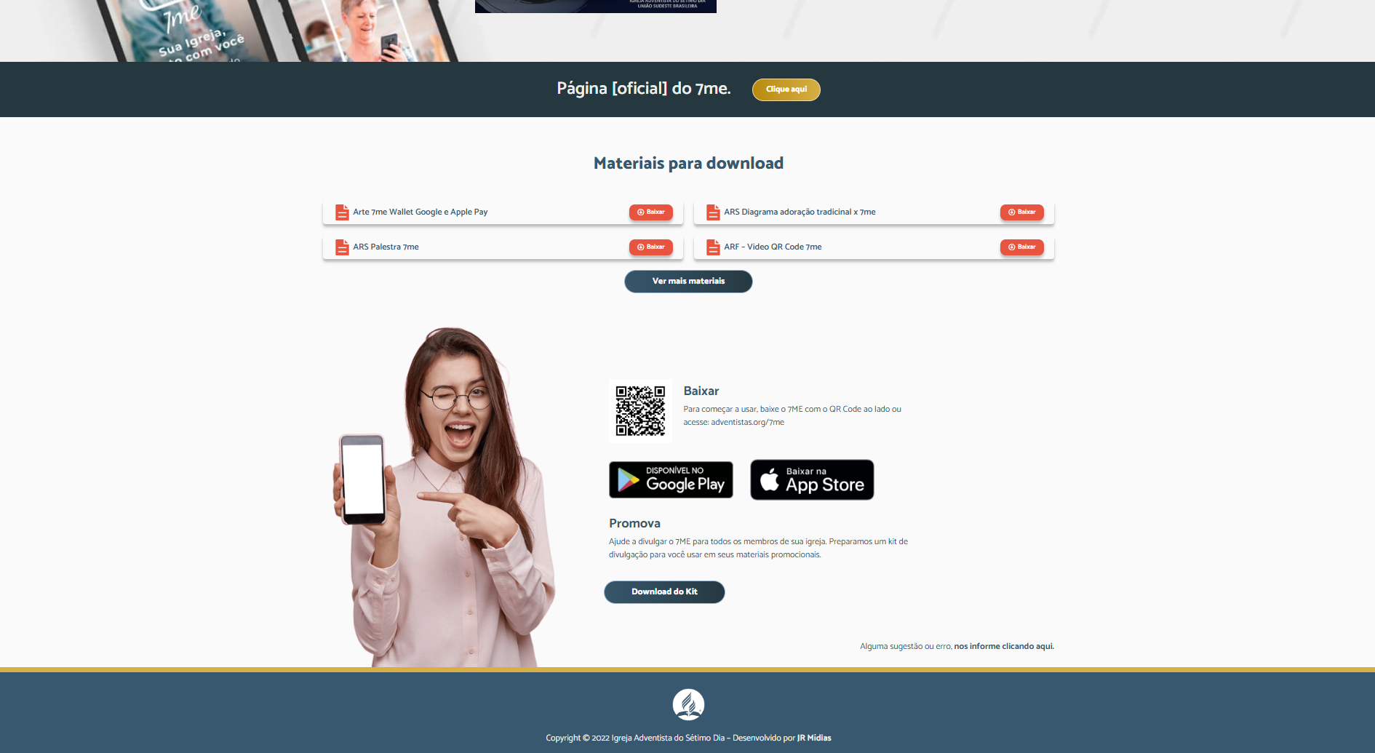

Slide 26
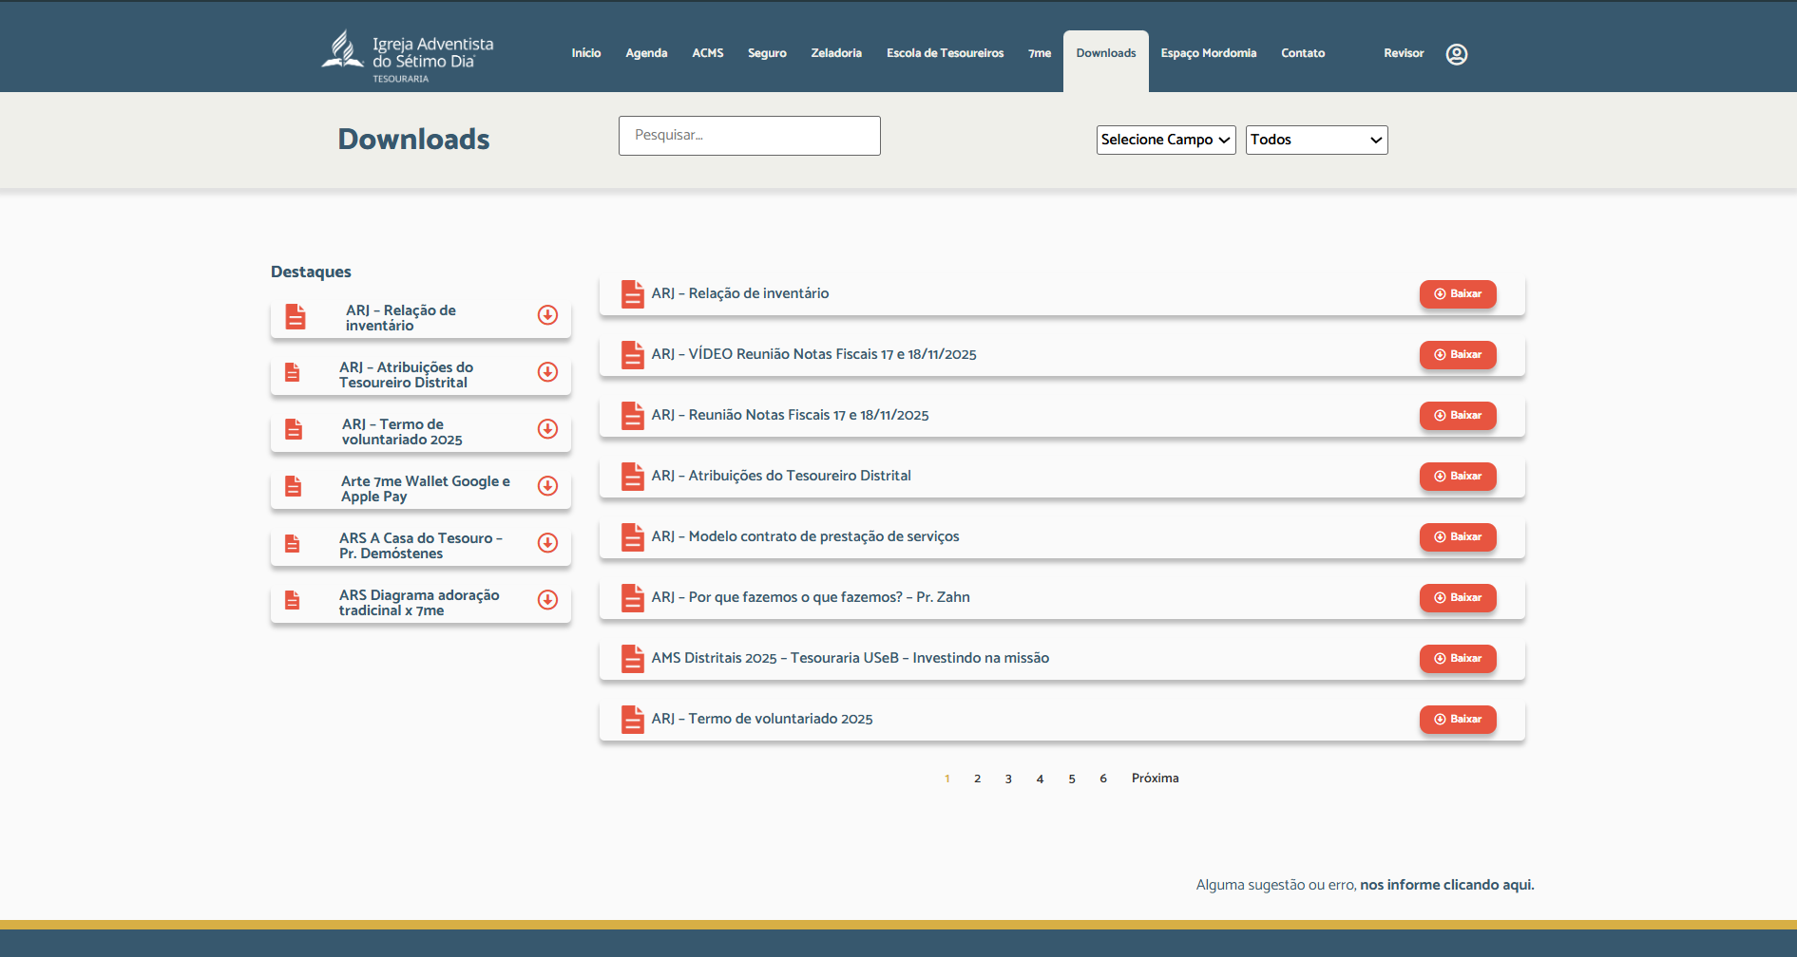

Slide 27
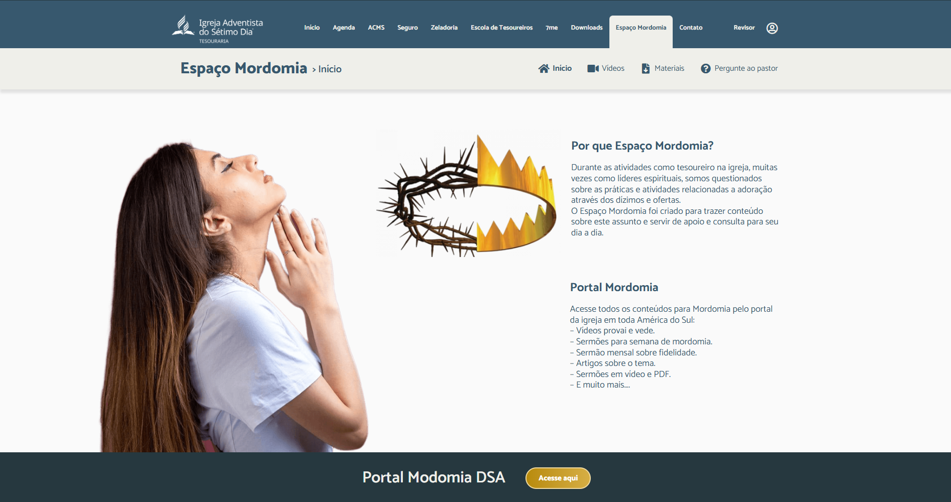

Slide 28
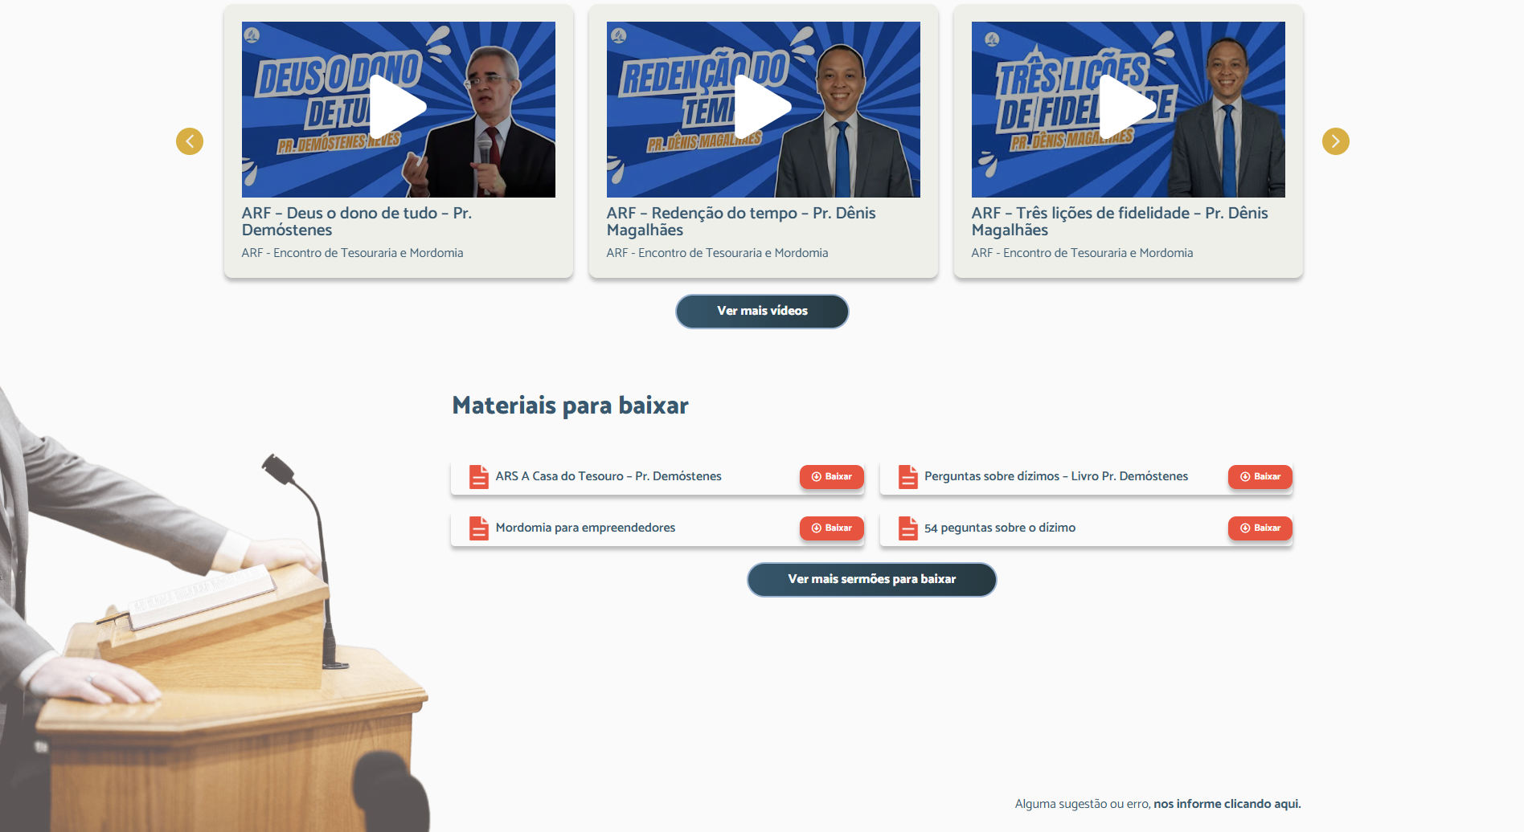

Slide 29
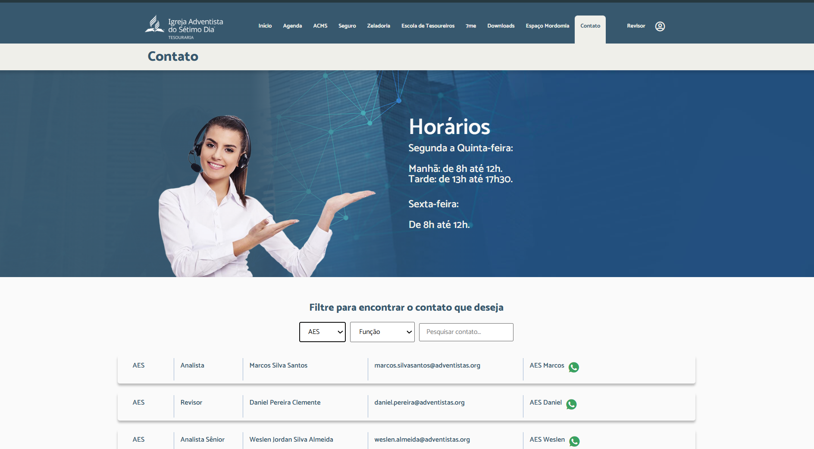

Slide 30
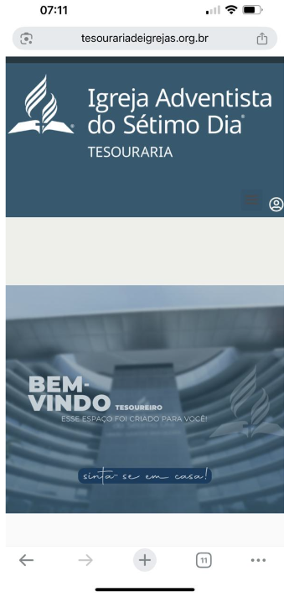
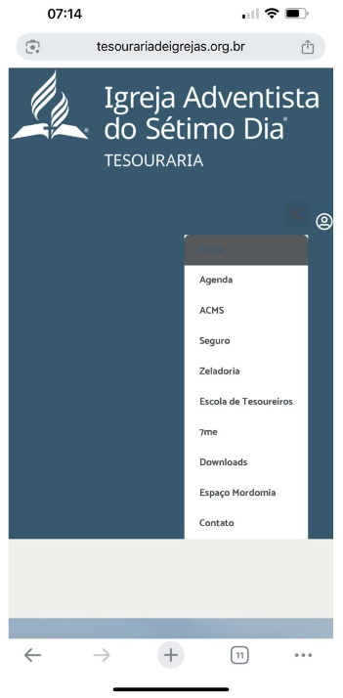
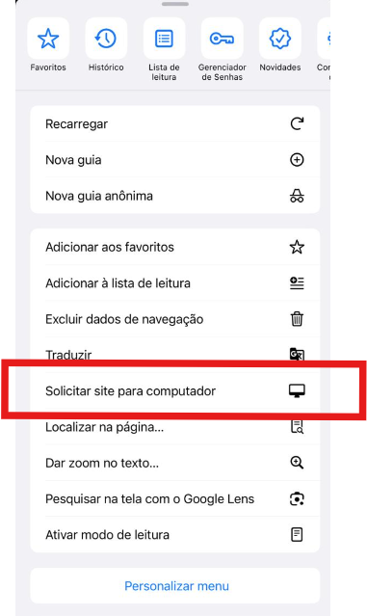


Slide 33
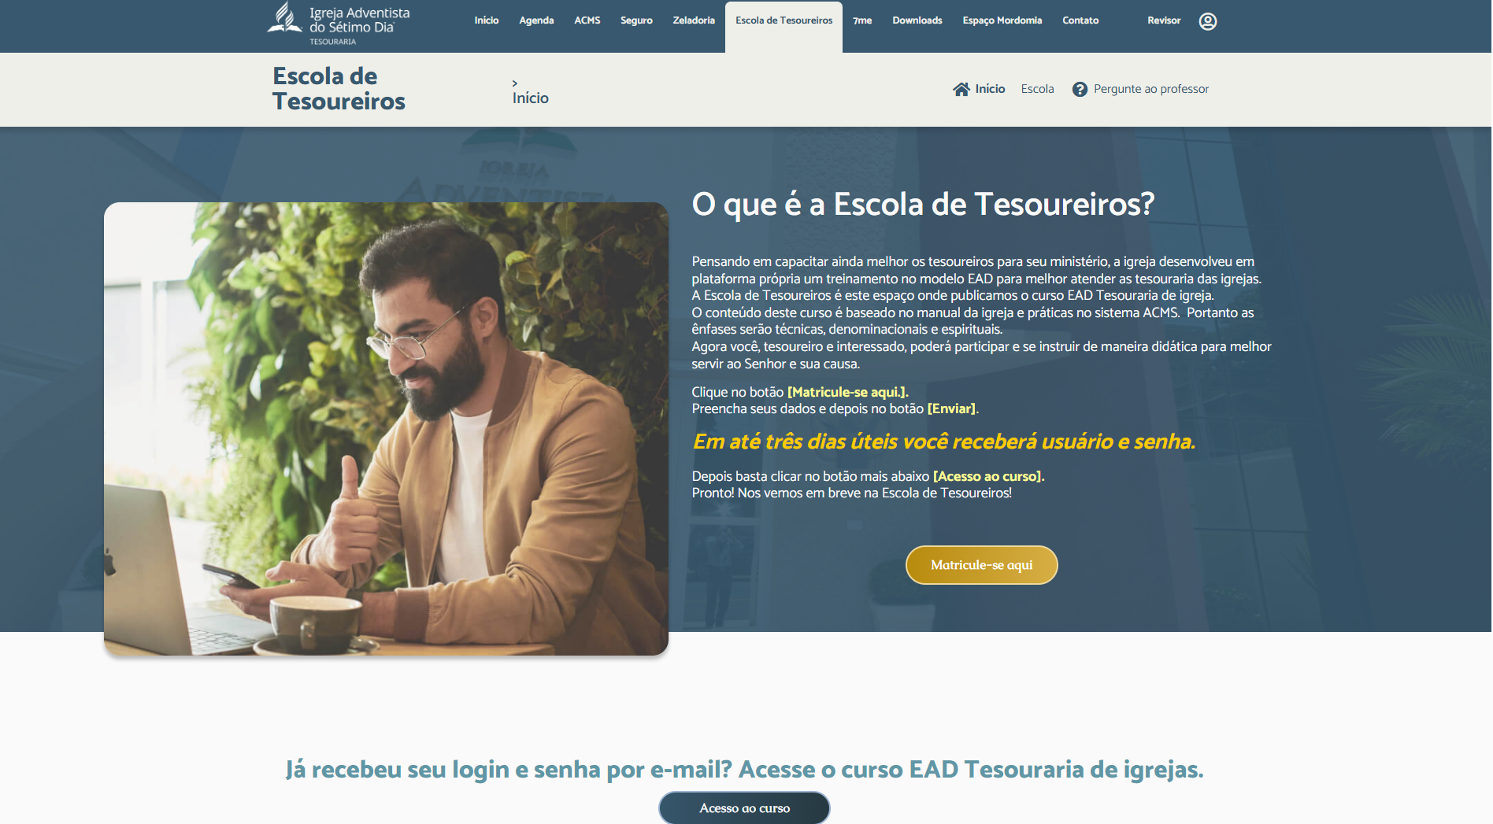
Escola de tesoureiros
Associação Espírito Santense
É uma ferramenta de informação?
É uma ferramenta para oração?

Slide 34
Escola de tesoureiros
Associação Espírito Santense
É uma ferramenta de informação?
É uma ferramenta para oração?

Slide 35

EAD Tesouraria de Igrejas

Slide 36

CAPACITAÇÃO
Quem deve fazer
Quem pode fazer
Quem não pode fazer

Slide 37
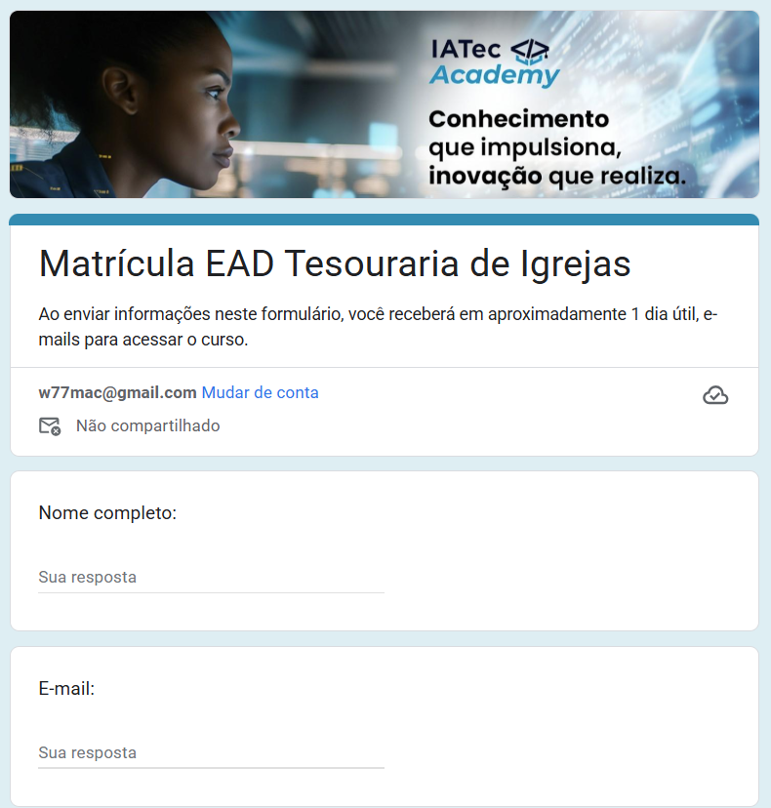
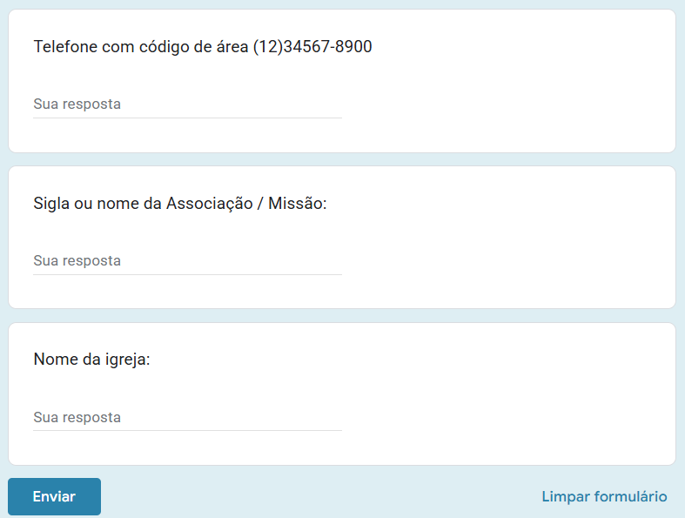

Slide 38

Espera
Até 3 dias úteis

Slide 39

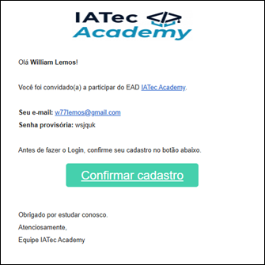
E-MAILS
3
2
3
1 - Orientações iniciais EAD
2 - Sua participação
3 - Confirme seu cadastro

Slide 40


Slide 41
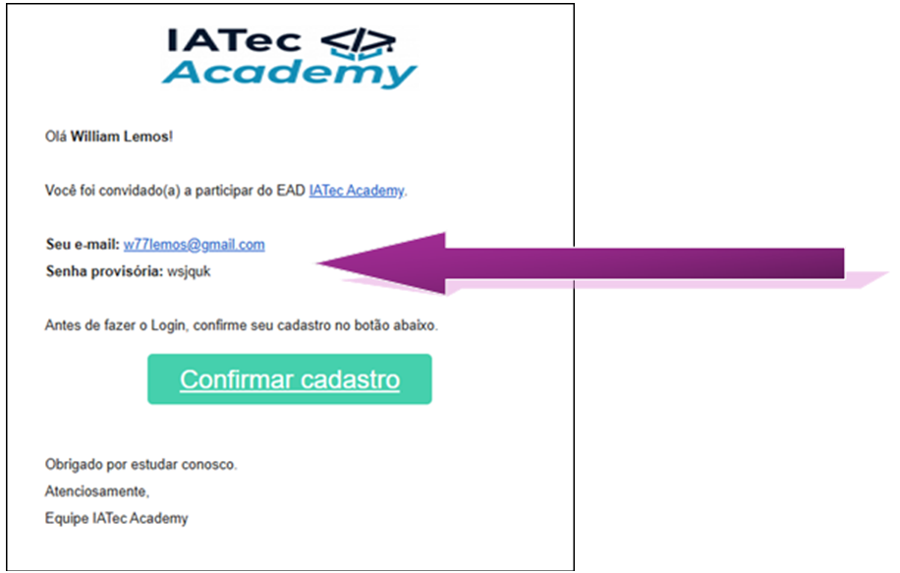

Slide 42
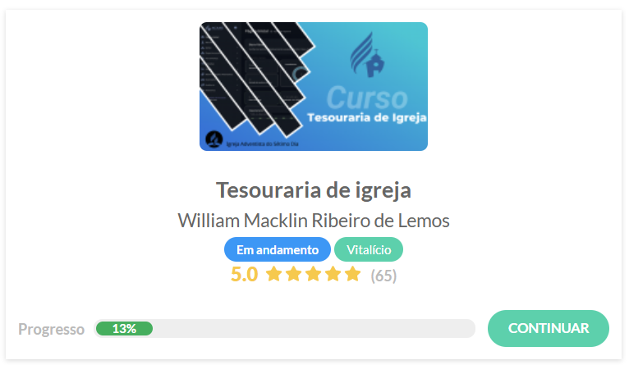
CURSO

Slide 43
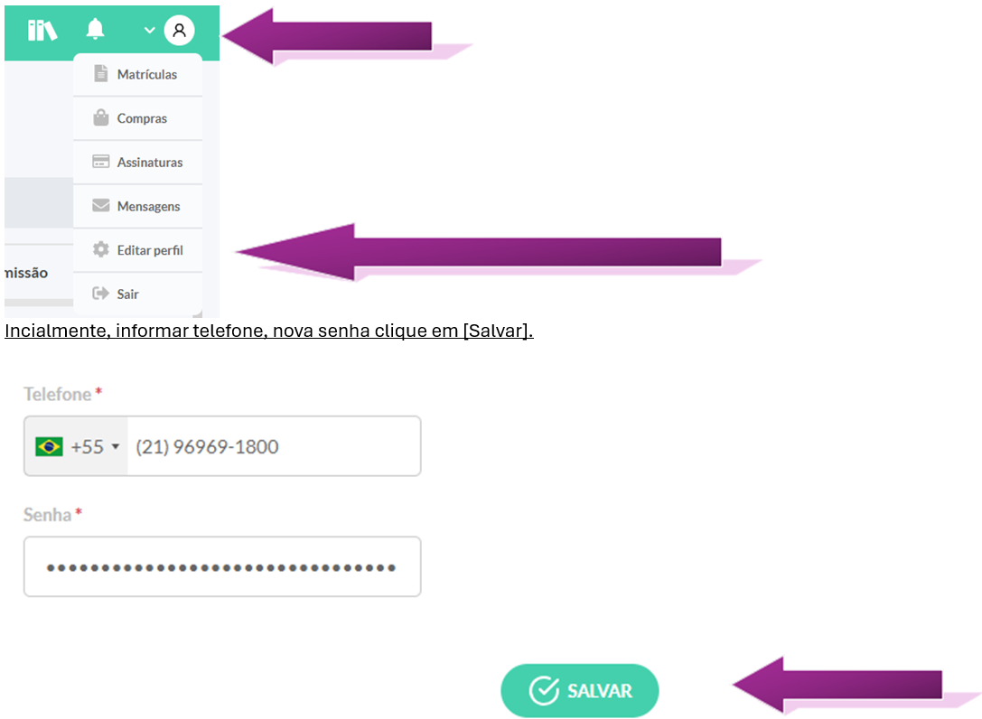
PRIMEIROS PASSOS
Editar perfil
Digitar telefone
Alterar senha
Salvar

Slide 44
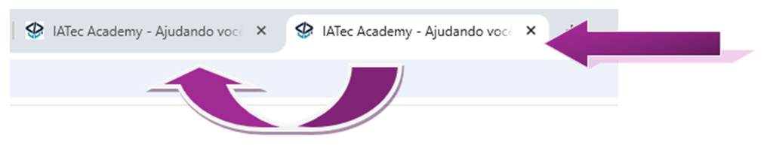
INICIAR AS AULAS
Fechar guia perfil
Ir para guia das aulas

Slide 45
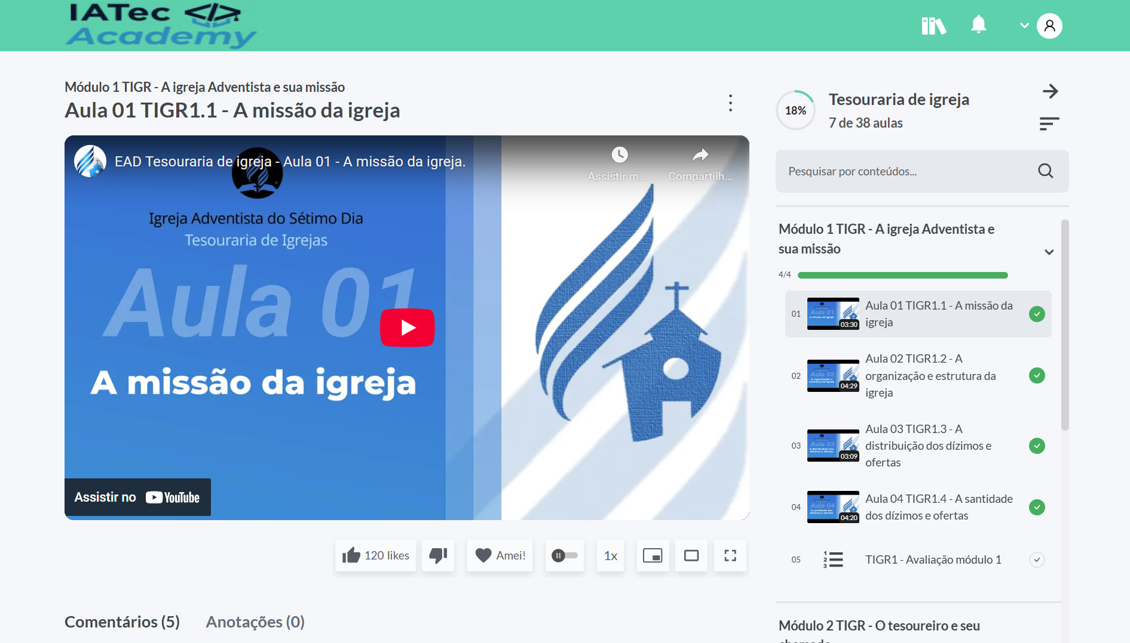
INICIAR AS AULAS
Fechar guia perfil
Ir para guia das aulas

Slide 46
INICIAR AS AULAS
Fechar guia perfil
Ir para guia das aulas

Slide 47
INICIAR AS AULAS
Fechar guia perfil
Ir para guia das aulas

Slide 48
INICIAR AS AULAS
Fechar guia perfil
Ir para guia das aulas

Slide 49
INICIAR AS AULAS
Fechar guia perfil
Ir para guia das aulas

Slide 50
INICIAR AS AULAS
Fechar guia perfil
Ir para guia das aulas

Slide 51
INICIAR AS AULAS
Fechar guia perfil
Ir para guia das aulas
https://www.youtube.com/playlist?list=PLTRQCDdlzKuRMX6o6X_WrgZocpny0k3Y7
EAD TESOURARIA DE IGREJAS

Slide 52
INICIAR AS AULAS
Fechar guia perfil
Ir para guia das aulas
https://www.youtube.com/playlist?list=PLTRQCDdlzKuRMX6o6X_WrgZocpny0k3Y7
Buscar no You Tube: EAD TESOURARIA DE IGREJAS

Slide 53
ANDAMENTO
Módulo 1
Aula 1.2
Módulo 2
Aula 2.1
Aula 2.2
Aula 1.3
Aula 1.1
Uma hora entre tentativas
Avaliação

Slide 54
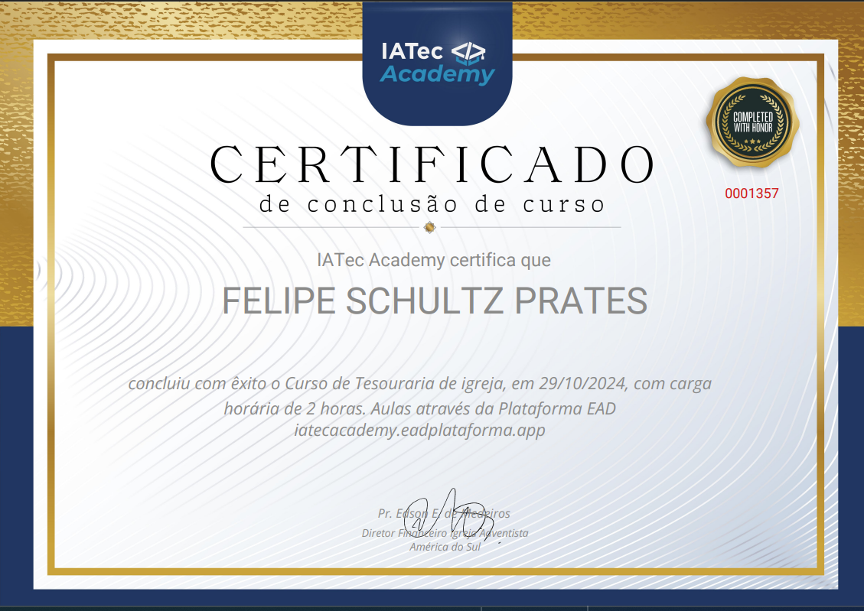
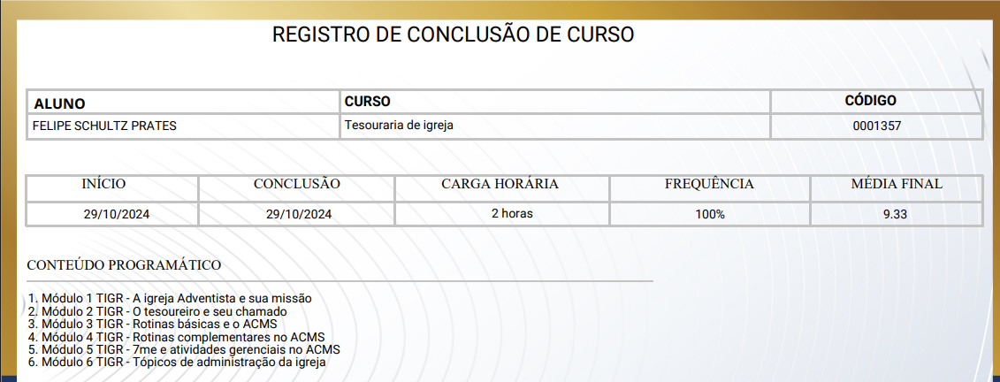

Slide 55


Slide 56

EAD Tesouraria de Igrejas tesouraria.deigrejas@adventistas.org 24 2220-4968

Slide 57

Análise Fiscal

Slide 59
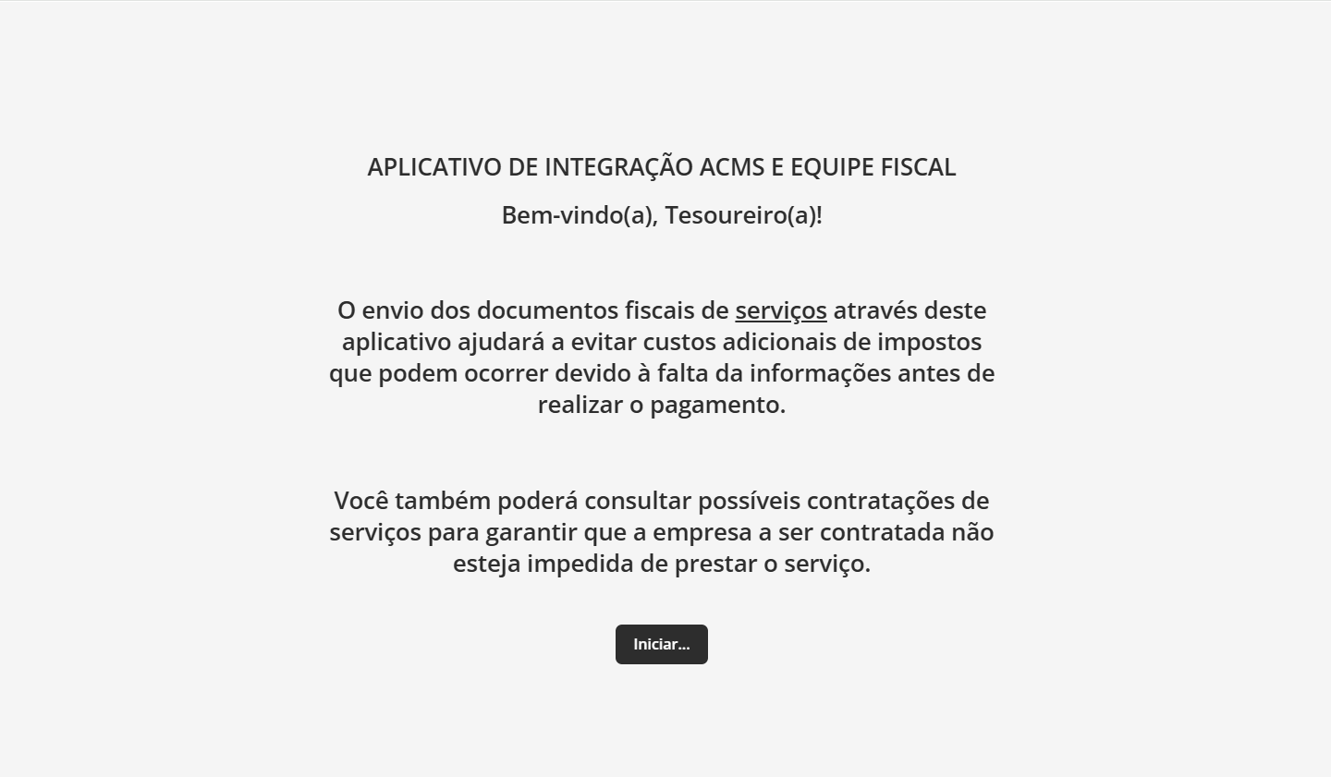
É uma ferramenta de informação?
É uma ferramenta para oração?

Slide 60
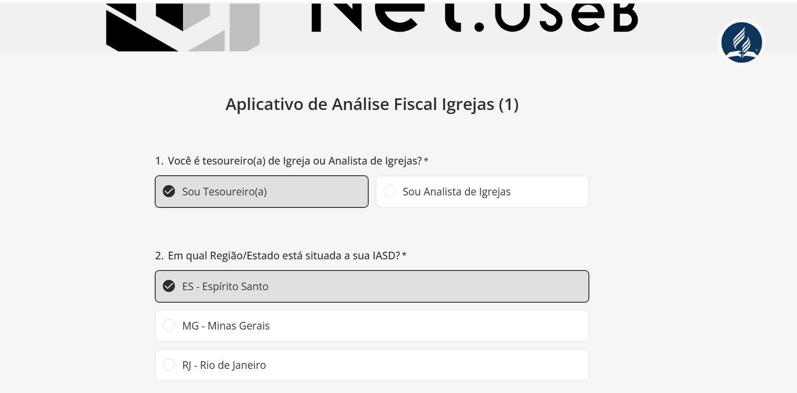
É uma ferramenta de informação?
É uma ferramenta para oração?

Slide 61
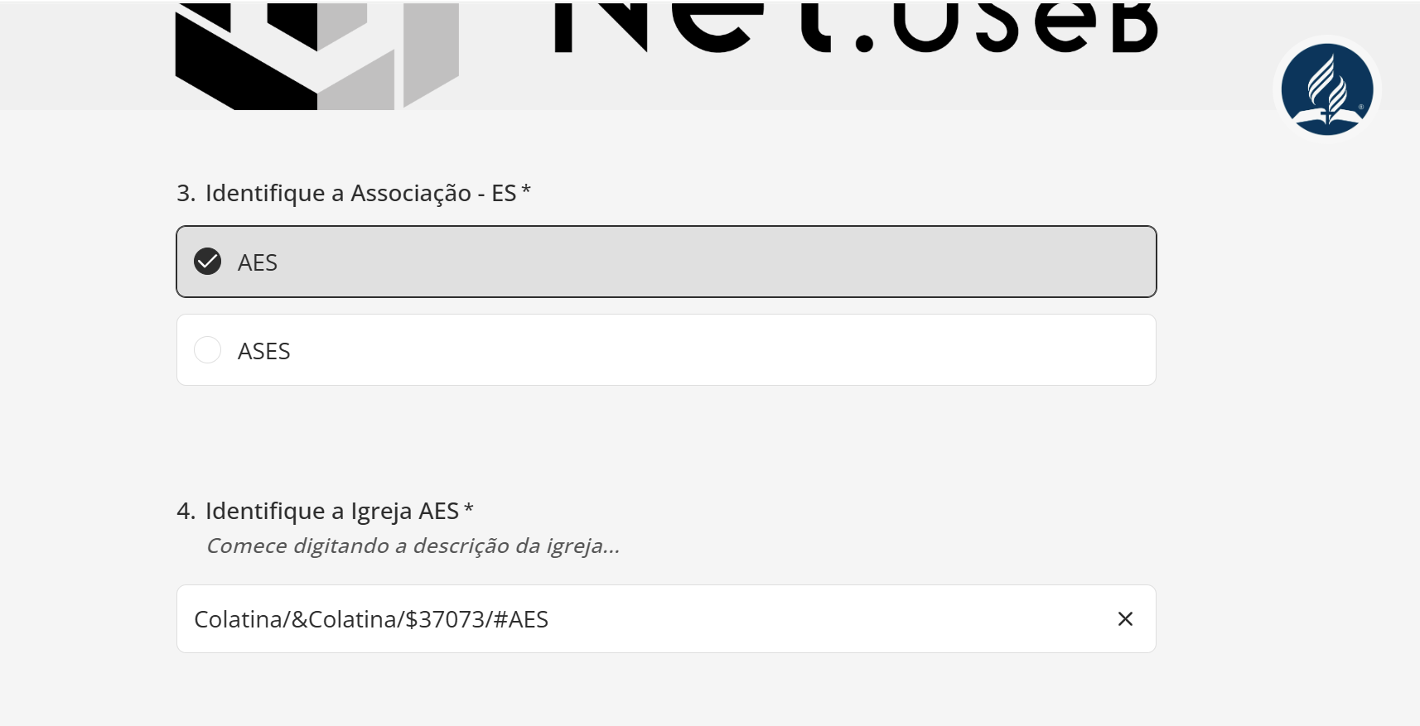

Slide 62
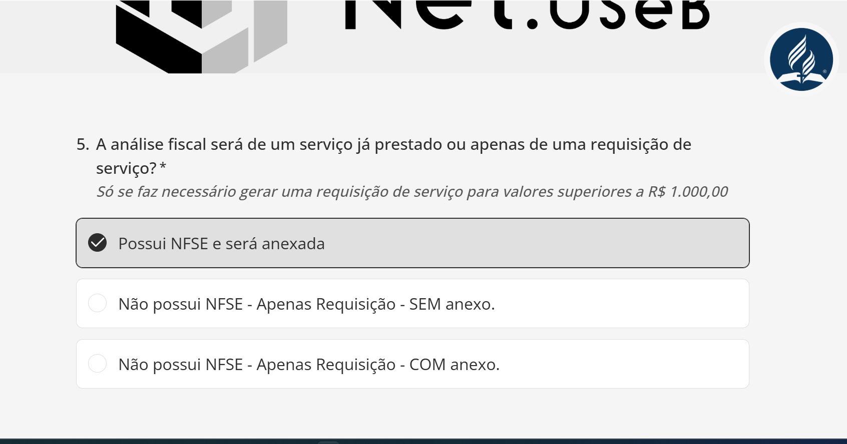

Slide 63
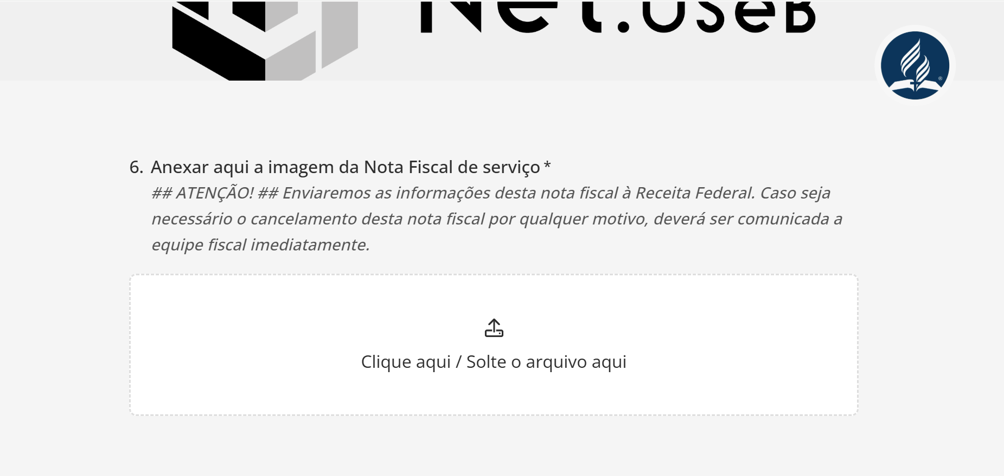
É uma ferramenta de informação?
É uma ferramenta para oração?

Slide 64
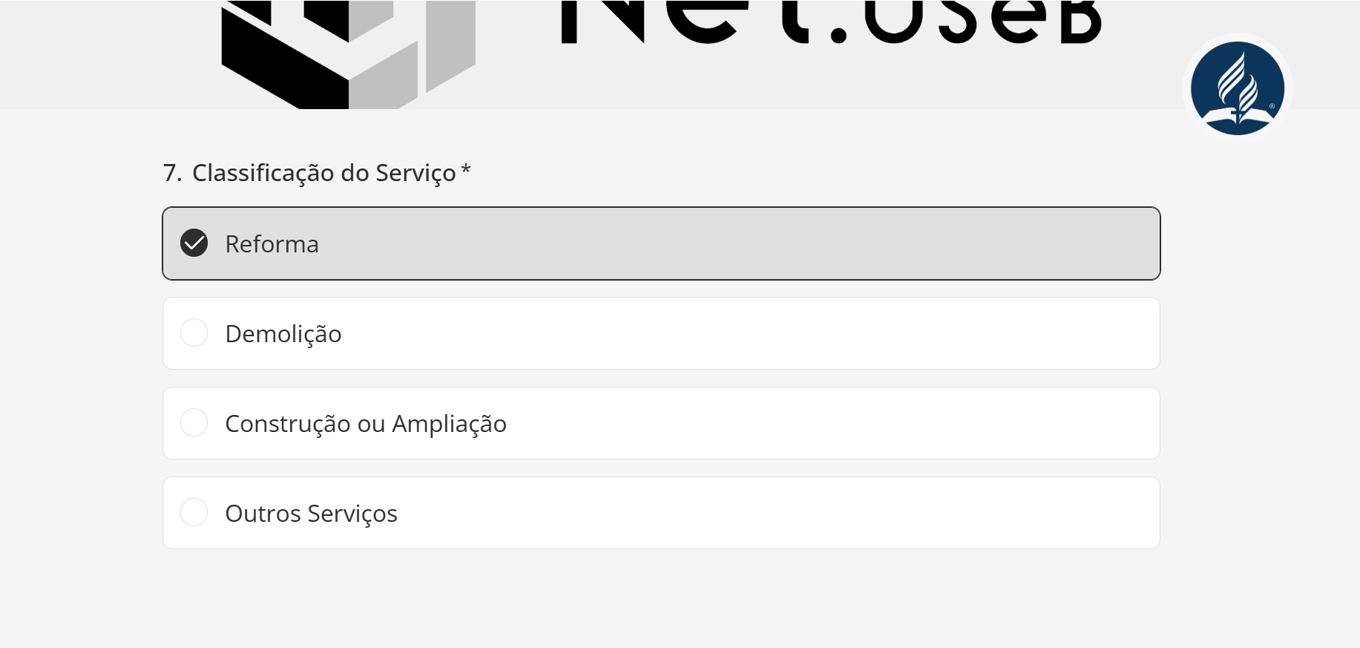
É uma ferramenta de informação?
É uma ferramenta para oração?

Slide 65
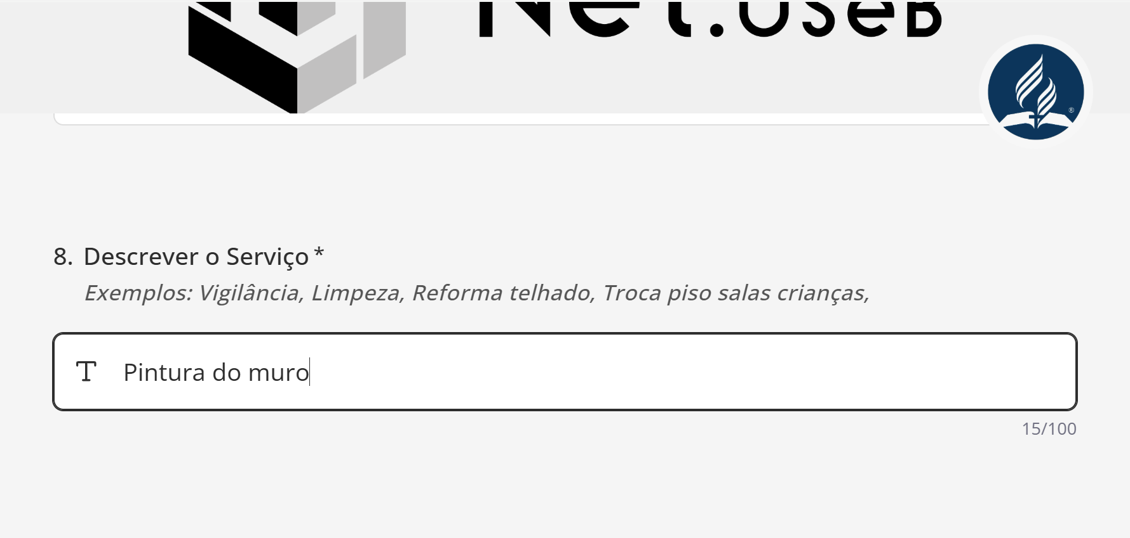
É uma ferramenta de informação?
É uma ferramenta para oração?

Slide 66
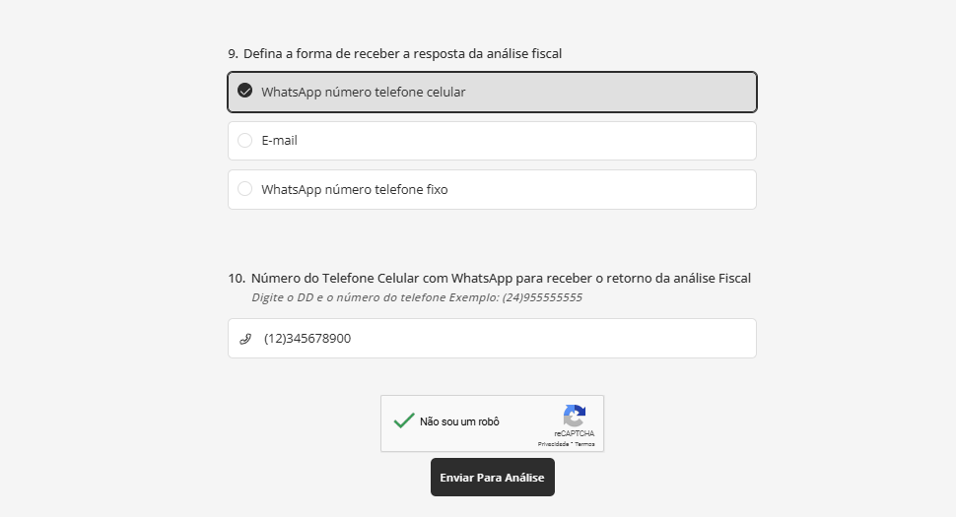
É uma ferramenta de informação?
É uma ferramenta para oração?

Slide 67
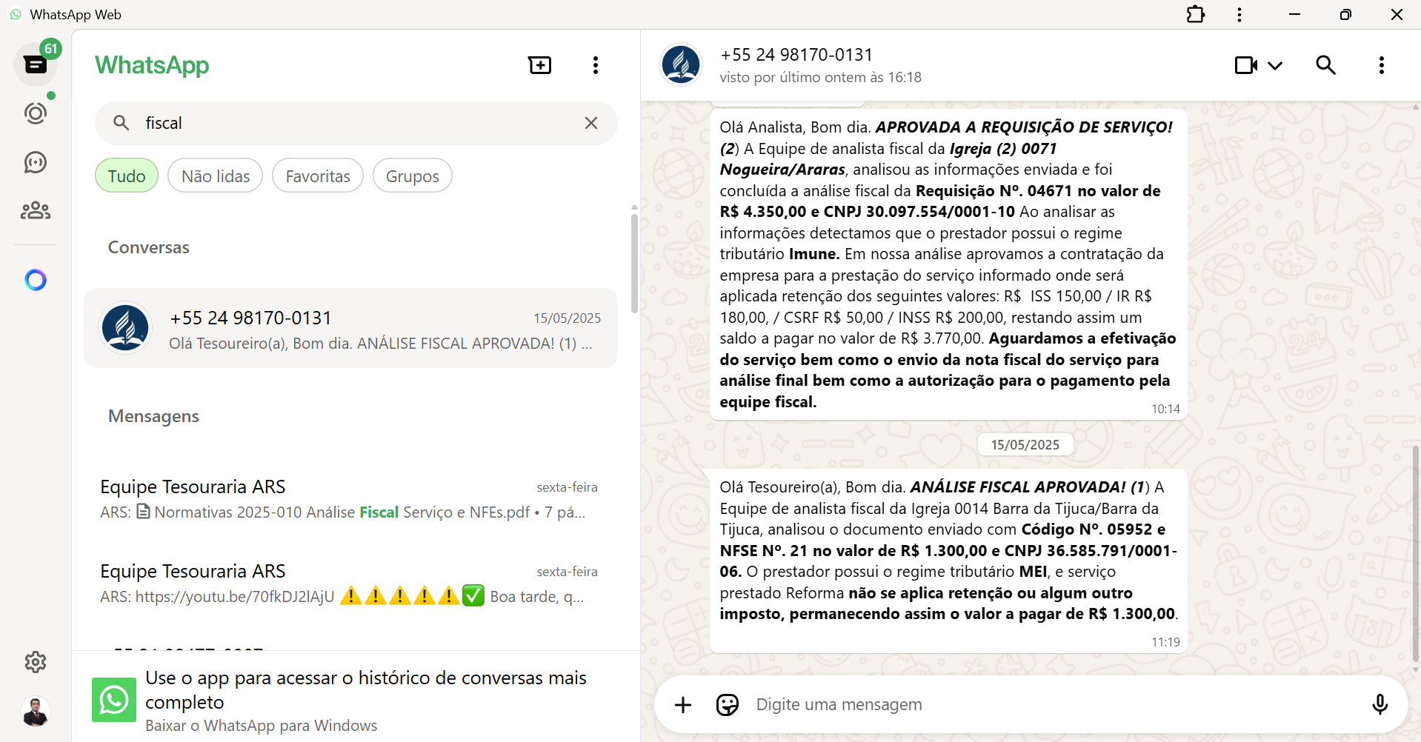
Espera
Até 3 dias úteis

Slide 68
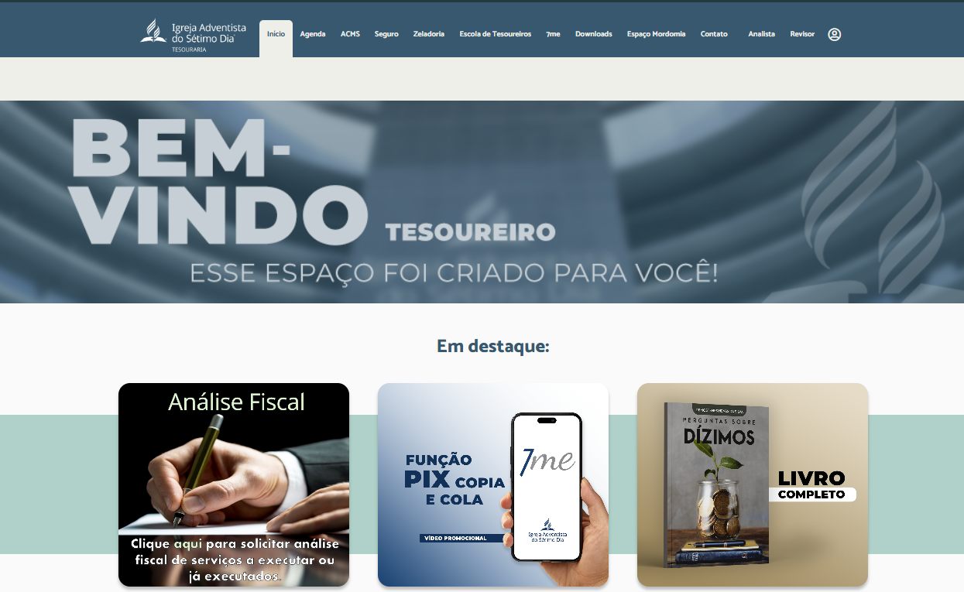

Slide 69
- Consulta prévia a análise fiscal - MEI (RPS)

Slide 70


DOADORES
38,83%
AES
29,84%
18,47%
8,38%
5,59%
428
705
1680
2634
3351
2021
2022
2023
2024
2025

Slide 71

DOAÇÕES
AES
44,70%
39,19%
29,22%
18,37%
11,42%
8,49%
2021
2022
2023
2024
2025
2026

Slide 72

“Cobro ânimo e sinto-me abençoada ao reconhecer que o Deus de Israel está guiando o Seu povo, e continuará com eles até o fim” - Test. Seletos, 3:439.

